Slide 1
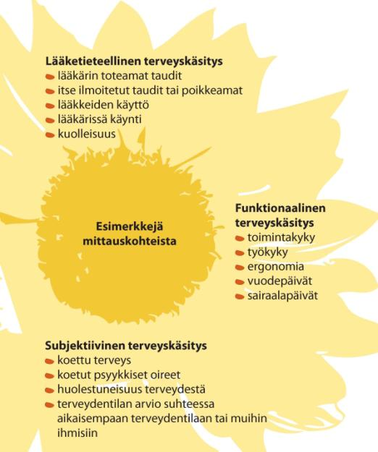
5. Terveyden tutkiminen (s. 40-54)

Slide 2
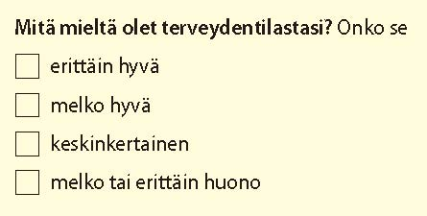
Koetun terveyden tutkiminen
• Ennustaa sairastavuutta ja kuolleisuutta, siksi käytetty
• Tyypillisiä aineiston-keruumenetelmiä kyselyt, haastattelut ja päiväkirjat

Slide 3
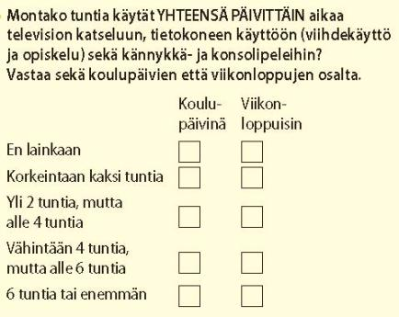
Terveyskäyttäytymisen tutkiminen
• Tietoa terveystottumusten muutoksista, esimerkiksi:
liikunta
ravitsemus
uni ja lepo
päihteet
• Isot aineistot kerätään kyselyillä, tarkempia tietoja pienemmältä joukolta haastatteluilla tai päiväkirjoilla

Slide 4
Toimintakyvyn tutkiminen
• Päivittäiset
perustoiminnot
• Arjen askareiden
hoitaminen
• Elinten tila
• Aistitoiminnot
• Tiedonkäsittely-kyvyt
• Mielenterveys, mielialat
• Elämänhallinta
• Persoonallisuus
Fyysinen
Psyykkinen
Sosiaalinen
• Sosiaaliset suhteet
• Sosiaaliset taidot
• Vastuu läheisistä
• Osallistuminen, ajankäyttö, harrastukset

Slide 5
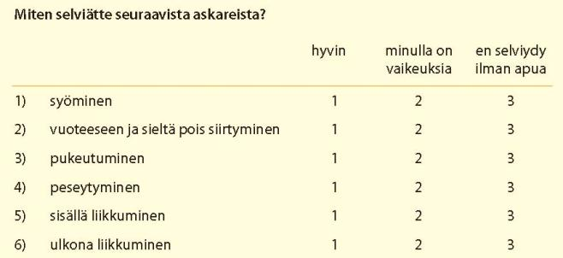
Toimintakyvyn tutkiminen
• Voimavaralähtöisyys vs. sairauslähtöisyys
• Aineistonhankinta: terveystarkastukset, kyselyt, haastattelu, havainnointi
→ mukana sekä oma arvio (subjektiivinen toimintakyky) että ulkopuolisen arvio (objektiivinen toimintakyky)

Slide 6
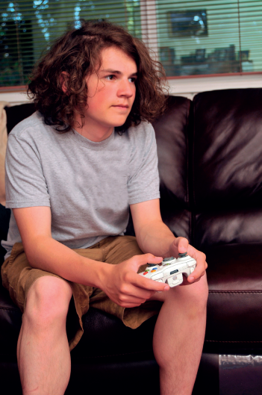
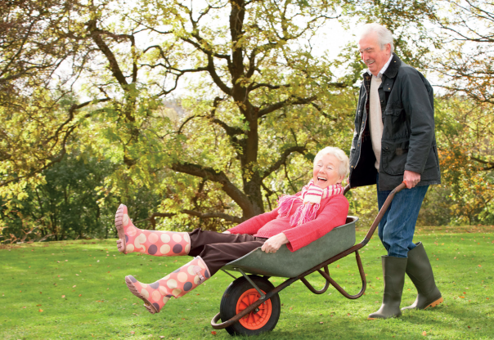
Toimintakyvyn tutkiminen

Slide 7
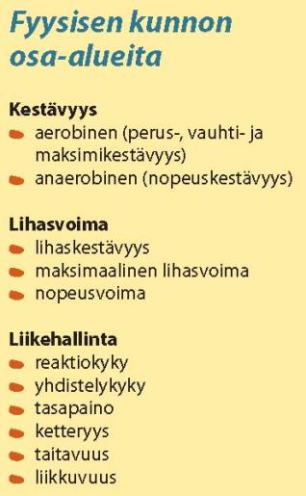
Fyysisen kunnon tutkiminen
• Kestävyys: suorat ja epäsuorat testit
• Lihasvoima: levytankotestit, voimadynamometri, hypyt
• Liikehallinta: yhden jalan seisonta, eteen kurotus, 8-juoksu, vauhditon 5-loikka

Slide 8
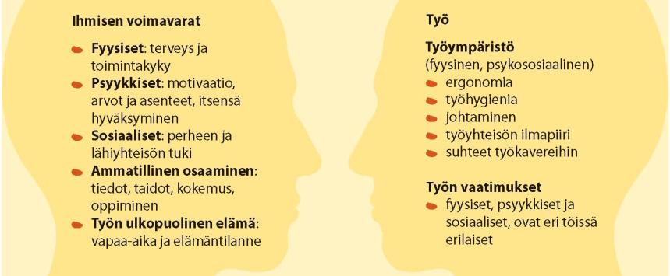
Työkyky tutkimuskohteena
• Ihmisen oma kokemus, ulkopuolisen arvio työkyvystä
• Aineistonkeruu: kysely, haastattelu, havainnointi, lääkärintarkastukset

Slide 9
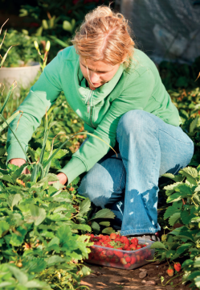
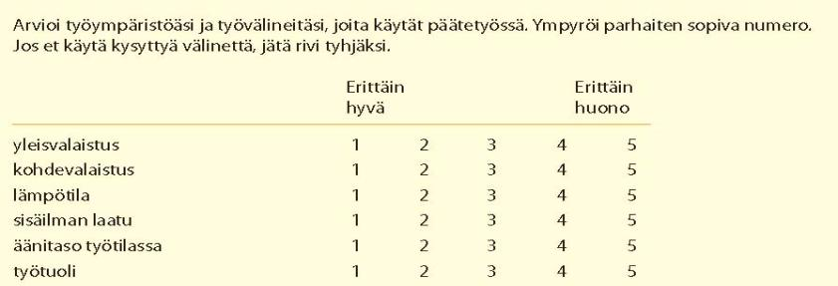
Ergonomian tutkiminen
• Fyysinen, kognitiivinen ja organisaatioergonomia
• Aineistonkeruu: kysely, haastattelu, havainnointi, käyttäjätutkimukset ja tarkistuslistat, rekisteritiedot

Slide 10
Tehtäviä (s. 54)
1. Tutkimuksessa kerätään aineistoa työikäisten koetusta terveydestä teemahaastattelulla. Pohdi netistä löytyvän tilastokeskuksen hyvinvointikatsauksen (Ahola A. 2005. Koettu terveys on myös inhimillistä pääomaa) ja kirjan tekstien pohjalta, millaisia tekijöitä sinun tulee huomioida saatuja vastauksia tulkittaessa?

Slide 11
Tehtäviä (s. 54)
2. Ihmiset saattavat vastata terveystottumuksia tutkittaessa sosiaalisesti hyväksytyllä tavalla. Anna esimerkkejä elintavoista, joihin saatetaan vastata vähätellen tai liioitellen. Perustele vastauksesi.
3. a) Mitä menetelmiä käytetään tavallisesti yksittäisten ihmisten toimintakyvyn tutkimisessa, entä väestötason tutkimuksessa? Miksi?
b) Miksi toimintakyvyn tutkimuksessa tarvitaan sekä objektiivisia että subjektiivisia mittareita?

Slide 12
Tehtäviä (s. 54)
4. Tehtävänäsi on tutkia oman lukiosi opiskelijoiden työkykyä. Mitä asioita tutkisit ja miten? Perustele vastauksesi.
5. Tee lyhyt selvitys koulusi ergonomiasta. Mitkä asiat ovat kunnossa, mitkä kaipaisivat parannusta?

Slide 13
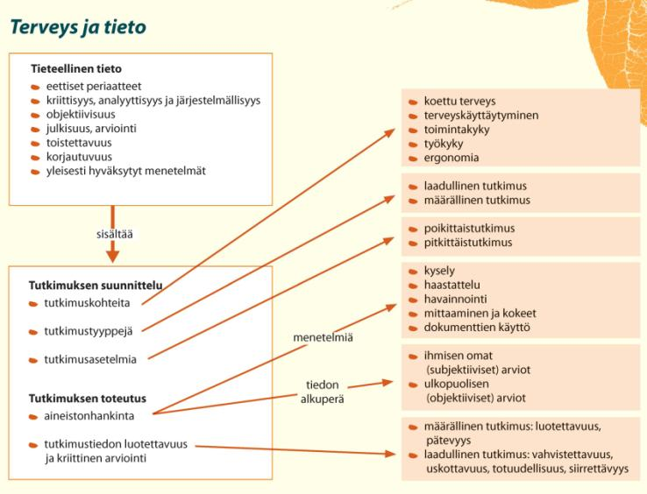
Yhteenveto

Slide 14
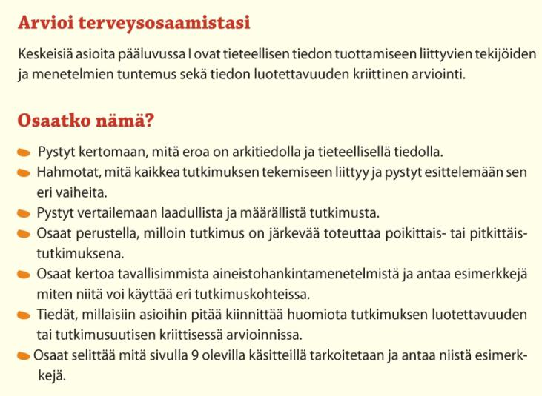
Yhteenveto

